Slide 1
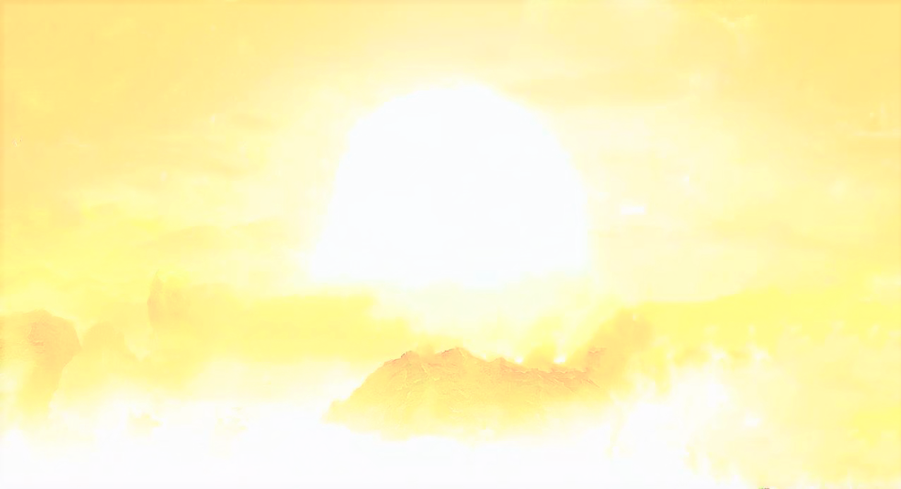
感恩南无释迦牟尼佛（三称）
感恩南无大慈大悲救苦救难广大灵感观世音菩萨（三称）
感恩师父盧軍宏臺長（一称）
给自己念三遍心经
请南无大慈大悲救苦救难广大灵感观世音菩萨慈悲，加持我XXX正信正念，如理如法，修心修行，增上智慧。

Slide 2

师父给世界佛友最后的叮咛
世界佛友大家好！
师父很久没有跟大家见面了，这一年时间师父很想念大家，师父心中时时挂念着每个孩子。你们都是心靈法門的火种，无论师父在哪里，师父永远在你们每个孩子的心里，观世音菩萨的慈悲永远普照着你们的心灵。师父很爱你们！希望你们坚持佛道，永不退转！

Slide 3
师父十几年为了弘法，肉身消耗、背业很重，但是师父一直都在给你们加持。希望你们每天都能够好好学习师父的白话佛法和开示，依教奉行，严守戒律是成佛的基础。多多为众生真心付出，破除自身的我执我相，心中常念佛恩、国土恩、师恩、父母恩、众生恩；成佛的路上需要真心诚心、勇猛精进、心系众生、一心向佛的孩子。

Slide 4
释迦牟尼佛、观世音菩萨和师父会永远加持保佑每个正信正念的好孩子，佛法的传承靠每个佛子薪火相传，师父会引领你们到达彼岸。希望你们珍惜末法时期最后一班法船，众生的苦就是师父的苦，师父愿你们一世修成报佛恩！
师父
2021年11月5日

Slide 5

烦恼即菩提
白话佛法视频开示第91集
200620B

Slide 6
在生活当中，改变那是最重要的。
所以过去一切如来（就是能够成为佛的），都是示现八正道成佛，而且这个八正道都是用在世间的，师父跟你们讲过吗？八正道：正见，正思维，正语，正业，正命，正精进，正念，还有正定。你想想，这些“正”在天上早就能够得到的东西，为什么这个八正道要在人间？因为人间还有虚幻，人间还有妄念，所以八正道在人间，你只要能够做到，你必定一世修成，你就能够成佛。所以很多的菩萨为什么要到世间来？很多的阿罗汉、很多的天人，我们人间的圣人，他入世进入人间，他就是度众生而寻找佛道。就是师父跟你们

Slide 7
讲了，有些大罗汉从天上下来，要经过八万四千大劫。你想想看，我们很多孩子，他的过去可能是菩萨，可能是大阿罗汉，他很早就从天上下来，他在人间一世一世地轮回，有一世他修得非常地好，曾经是大菩萨的弟子，有一世他曾经是什么，有一世……他不停地在（经历）八万四千大劫。为什么？他哪怕修成了，他还要回到世间，就是说你最后要能够成佛，你必须要入世度生，也就是说你必须在人间去救度众生，才能成全你的佛道。所以，你说如果超脱六道的话，都是在天上，都是菩萨，都是佛，你去度谁啊？所以一切

Slide 8
世界，这世界有三界，我们经常说一句话“跳出三界，不在五行中”，是啊，你说只有三界，这个世界是没有第四界可以去，你度来度去，在三界入世度众生，如果你连世间法都修不好，你怎么样能够成为佛呢？所以你在人间做人都做得不像人，在人间做得都像鬼一样，都像个恶人，像一个畜生，你怎么能够修行成佛？你是没有可能成佛的。所以很多人修了一辈子，连人都不一定做得到；就是带业往生了，你就是到了极乐世界去修行了，也是给你暂时地能够得到你所喜欢的，进入极乐世界。但是你还必须要还旧债，而这个旧债——小的那些带业，带的是那些微小的业——可以在八功

Slide 9
德水、七宝池里边洗净；如果你有大的业障，你毕竟出不了六道。因为这个世界就是给你来还债的，你在这个世界把债没还完，你是解脱不了这个人间凡尘的烦恼。所以绝不是我今天只要修了我就能成，就像一个孩子一样，你今天读书了，你不一定能毕业的，你今天读博士了，你不一定能成为博士。所以修好世间法，那是基础，非常重要。所以我们每个人都要修好世间法。
大家都知道这句话，在六祖非常精辟的语言当中，这只是一句：“佛法在世间，不离世间觉。离世觅菩提，恰如求兔角。”真正理解了就很难了，真正去实践它就更难了。佛法其实就是在你的烦恼

Slide 10
之中，是离不开你在世间烦恼中的觉悟。我不知道大家能不能理解这句话，我再讲一遍，佛法就是在你的烦恼之中，是离不开你在世间烦恼中的觉悟，就是烦恼即菩提。你觉悟到世间如幻化梦想，如幻如化，所以你在梦幻的世界当中，你才能求得真正的觉悟。因为你知道这是假的，你才能找到真的；如果你把这个世界当成真的，你怎么能够找到真的东西？所以师父告诉你们，觉悟与世间是不能相离的，不能离开的。就像我们，举个简单例子，今天有事做，你才会觉察到问题，然后你再把这些问题去解决掉；如果没有世间——如果没有事情给你做，你到哪儿去求得正确呢？所以很多人说，

Slide 11
人家这个人说很有经验，它是问题当中来的，对不对？所以曾经问过别人——一个成功的人士：“你有什么诀窍吗？”“没有窍门，我的诀窍就是在无数次的失败当中，我最后得到了一个，叫成功。”所以一个成功的人，一个觉悟的人，不会离开世间去求觉悟；一个人以为自己超脱了，离开人间了，不食人间烟火了，你们说他的烦恼在不在？他的菩提有没有？所以师父跟大家讲，千万不要离开自己的烦恼去求菩提，烦恼都不是什么，烦恼只是给你找到菩提的一个基础，就像盐一样，每一个菜，哪怕是糖醋，它必须要放盐，否则这种糖就吃得让你觉得口感非常难过。所以喜怒哀乐就是让你感

Slide 12
受到什么叫欢喜、什么叫怒，因为有了欢喜才知道要发怒，因为发了怒之后才知道什么叫欢喜。什么叫悲哀，什么叫快乐？实际上就是因为有了快乐才会悲哀。因为懂得这些，所以没有问题怎么会有方法？佛法就是在人世间，来专门解决人间（烦恼）的方法，所以菩萨就是解决我们现代人烦恼的一个最好的法门。该喜则喜，该怒则怒，喜怒哀乐的本性和它的根谛，讲到底就是菩提智慧。
佛经上讲：菩萨未成佛时，以菩提为烦恼；菩萨成佛时，以烦恼为菩提。何以故？（为什么？）以第一义而不二故（就是这一个义理，这一个道理，因为没有第二种解释）。这就是告诉我们，我

Slide 13
们人，菩萨还没有成佛的时候，因为你是菩萨，你还不能理解佛的真正的真谛和他的义理，所以以菩提为烦恼（明明知道很多的智慧，你还把它当成烦恼）；当菩萨成佛时，所有的烦恼并不是佛没有，我们伟大的佛陀在人间救度苦难众生的时候有多少的烦恼，但是佛陀把它变为了菩提。何以故？因为这是一，没有第二种的解释。也就是告诉我们，只有烦恼你才能找到菩提这一个第一义理。所以我们说，当你看见一个不好的人，你要想到他终有一天，他会变了一个好人，这也是一个义理，这就叫浪子回头金不换。没有回头，那这个人没有改变，那么他的心是满脑子的烦恼，他胡作非为，因为

Slide 14
他没有觉悟；当他回头是岸，安分守己，助人为乐的还是这个他。同样一个他，一会儿是胡作非为，一会儿是助人为乐，这就是告诉我们，一切都是在变化的。这个义理就是告诉我们，佛在世间才能理解世间，我们人必须要懂得，过去你做过什么并不代表你今后会做什么：很多现在很伟大的人，过去曾经有过很多的失误；很多年轻的时候从来不失误的人，可能他的晚年过得非常地凄惨，因为他失误连连。这就是我们讲的，同样一个人、同样一件事情，我们活在这个世界上，要把这个事物、把这个事情看成那是一个还没有成熟的思维，当你把它慢慢懂得这是一个成熟的思维，实际上他已经

Slide 15
把烦恼变为了菩提。师父举这个例子,我希望你们能够懂,就是这个坏人他后来变好人了，就是转换了，因为这个烦恼就是个“坏人”，后来变菩提了——变成“好人”了。所以为什么烦恼变菩提。
六祖曾经说过“佛法在世间，不离世间觉”，就是告诉我们，千万不要离开这个世间、离开自己的烦恼到别处去求什么佛法，你自己本身应该有的那种智慧到哪里去了？你看每一个人都有无量无边的智慧——佛智，因为从他的九识田中阿摩罗识当中来。所以你要在世间深悟到世间的真理，你要把这个世间所有的烦恼倒过来，把世间上一切的烦恼都变成了你妙用的菩提，那你整个的人、整个

Slide 16
的生命都是在菩提当中了。举个简单例子，你一生当中都拥有的这方面的经验，你就是这方面的专家，你在这方面太有经验了，你什么样的问题都碰到过，最后你是什么样的问题都能解决它，你是不是就是这方面的菩提专家？没有人间的喜怒哀乐，佛拿什么来给你们说法？佛陀当年在人间告诉我们很多的佛法，用的很多的故事，用的很多人间的苦难还有喜怒。佛用什么样的方法来接引我们众生？佛就是用这些喜怒哀乐告诉我们人生无常。但是天上有快乐，人间有苦难，这些苦和乐能够让我们懂得，我们要离苦得乐，我们应该到天上去和菩萨在一起。这种说佛法的法门，就是让佛陀告诉我们，

Slide 17
让很多的菩萨来告诉我们：“你们想修成，菩萨会来接引你们。”
其实菩萨和佛就是我们说烦恼学的专家，就是精神领域的工程师，他们就是大博士、大教授，他们能够解脱我们的烦恼，能够让我们想通。菩萨本身就是从烦恼当中获得的智慧，深通烦恼，故能明了一切众生的苦难和烦恼，所以他们才能建立种种降伏烦恼、转烦恼成菩提的妙法。这就是很多事情，我们在人间，举个简单例子，我们的楼发生了些什么问题了，你觉得漏水了、漏雨了，你觉得解决不了，但是你一去找那些建筑师、工程师、那些专家，他跟你说这个地方弄一下、那个地方弄一下，马上就帮你解决了。他们怎么

Slide 18
样能够解决的？他们不造房子，他们不修，他们不懂得什么地方漏，他们过去曾经有过的烦恼，他能今天这么快就帮我们修好房子吗？我们今天如果对佛法不理解，我们不了解众生的苦难，我们能够帮众生解决烦恼吗？你满腹经纶，你也不能解决众生的苦难。所以“离世觅菩提，恰如求兔角”，你离开了这个世界，你说“我要找到佛法”，你就相当于在人间要找哪一个兔子头上有两个兔角的。因为兔子头上是没有角的，找不到，所以走遍天下，你都找不到长角的兔子。这句话就是禅宗的总纲领。

Slide 19
【思考】
如何理解烦恼即菩提。“佛法在世间，不离世间觉。离世觅菩提，恰如求兔角。”
【佛学常识】
八正道
烦恼即菩提
以第一义而不二故

Slide 20
【记诵】
过去一切如来，都是示现八正道成佛，而且这个八正道都是用在世间的，
“佛法在世间，不离世间觉。离世觅菩提，恰如求兔角。”烦恼即菩提。喜怒哀乐的本性和它的根谛，讲到底就是菩提智慧。
菩萨未成佛时，以菩提为烦恼；菩萨成佛时，以烦恼为菩提。何以故？以第一义而不二故。只有烦恼你才能找到菩提这一个第一义理。
每一个人都有无量无边的智慧——佛智，因为从他的九识田中阿摩罗识当中来。把世间上一切的烦恼都变成了你妙用的菩提，

Slide 21
师父曾经讲，修心像爬山，爬到顶峰了，你不能退下去，一退下去就是万丈悬崖，可能几百年都投不到天上，投不到人间。要认识到现在的苦，就是因为我过去没修成，没超脱六道，现在还在轮回，所以现在还在吃这么多苦。如果今世再修不成，下世等到明白时，又是一世的轮回！
师父每日白话佛法（2021年6月27日）
《跳出轮回》（下）

Slide 22
经常想想，如果我过去世修成的话，现在已经超脱了，也不用吃那么多轮回苦了。所以人生活在境界中，人生活在不言中，希望佛友们赶快自己开悟吧，不能再那么迷悟了，所以为什么称“迷悟众生”。
迷悟是退转，
精进是修心，
忍辱是精进，
烦恼即菩提，
解脱是真谛。

Slide 23
没有智慧的人永远在原地打转，就像我们过去开车、走路，明明这条路走过的，知道是条死胡同，下次又来走了死胡同，但他还记得上次有走过。上次走过的是死胡同，为什么你不接受教训呢？人间也是这样，吃过的苦，不停地再吃；受过的难，不停地又同样受难；讲错的话，不停又讲错；走错的路，不停地又走错。这怎么不叫轮回呢？
轮回每天在人间，唯有放下得解脱。
舍下人间安乐窝，开悟明心没灾祸。
一生牵着佛的手，慈心悲念心守候，轮回之路已过够。

Slide 24
本次共修如有不如理不如法的地方，请南无释迦牟尼佛，南无观世音菩萨，恩师盧軍宏臺長，龙天护法慈悲原谅，给我们智慧。加持我们正信正念、如理如法的修心修行，破一品无明，证一分法身！
结 束 语
感恩南无释迦牟尼佛！
感恩南无观世音菩萨！
感恩师父！
感恩大家！

